Slide 1
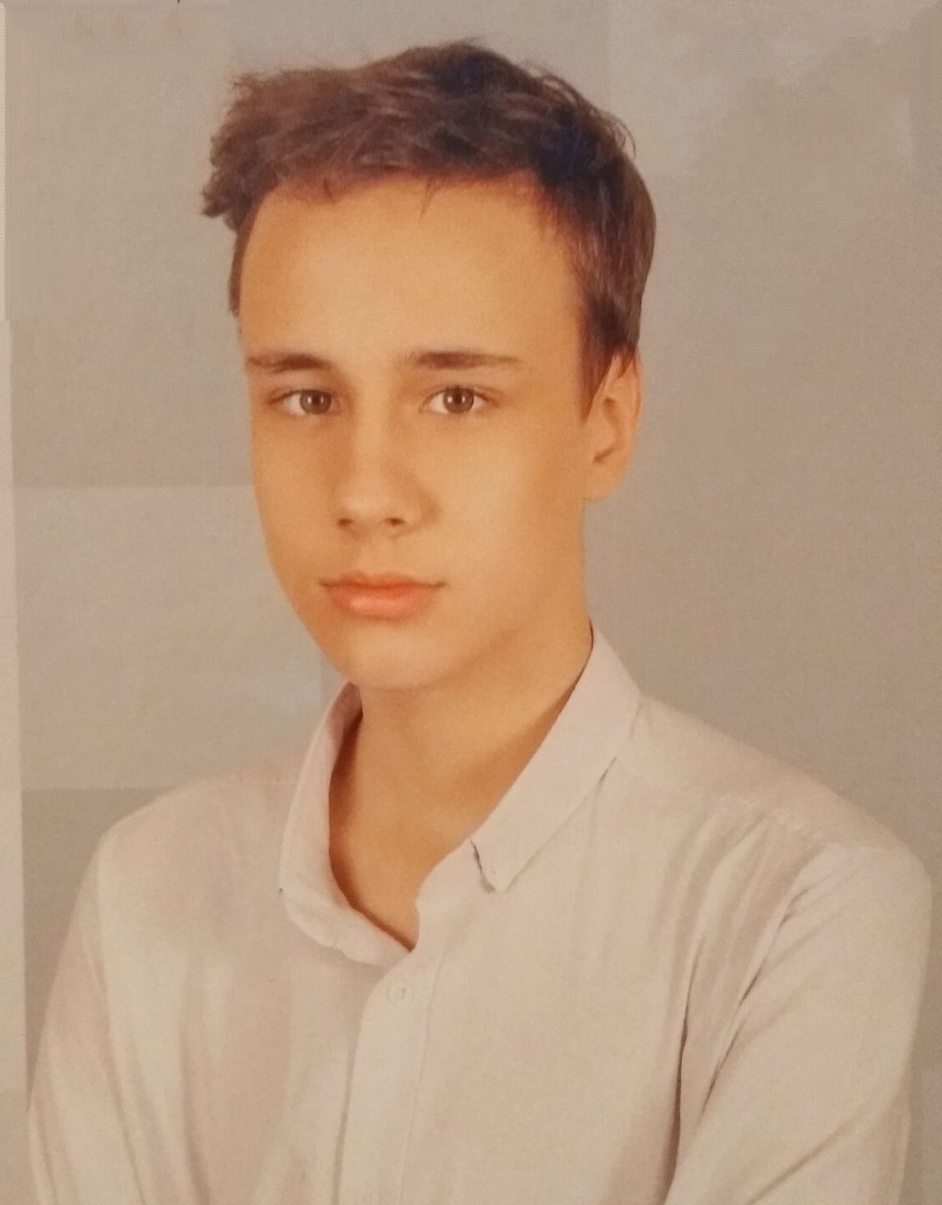
ФЁДОРОВ ДМИТРИЙ- ВАШ КАНДИДАТ!
МОЙ ДЕВИЗ:
ВСЁ ИДЁТ
ПО ПЛАНУ!
Notes:
1

Slide 2
Школа - это место, где мы проводим
очень много времени,
получаем знания
и заводим друзей и знакомых.
Школа-это то место,
куда мы должны приходить
с желанием познать новое.
Школа- наш второй ДОМ!
Notes:
2

Slide 3
Я предлагаю:
1. Привлечь внимание учащихся к организации «Российское Движение Школьников»
(личностное развитие, военно-патриотическое направление, гражданская активность (волонтёрство, забота и помощь нуждающимся, изучение истории, культуры среди детей и подростков)
-
Notes:
3

Slide 4
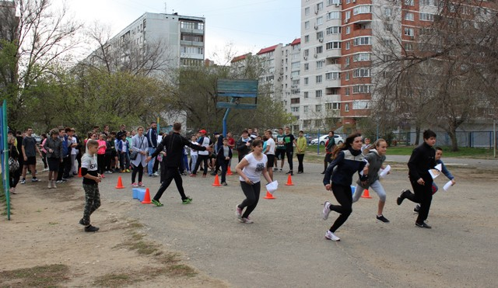
2. Проводить больше спортивных
мероприятий, исторических квестов
между классами
Notes:
4

Slide 5
3. Создать конфликтную комиссию из учеников и учителей, в структуру которой войдёт Школьная Служба Примирения (ШСП -рассматривает конфликты между учащимися, а конфликтная комиссия-между учащимися и учителями);
4. Организовывать и проводить Дни самоуправления (1 раз в четверть);
Создать почтовый ящик актива школы для обратной связи со мной, как с лидером (предложения, замечания, отзывы).
Notes:
5

Slide 6
Notes:
6

